Slide 1
MATRIZES
Programação Linear e Aplicações

Slide 2
Matrizes
Estrutura
- Ordem
- Valores
Operações
- Soma, Subtração
- Multiplicação por Escalar
- Produto entre matrizes
Aplicações
- Sistemas lineares
- Método Simplex
- Método dos transportes
- Banco de Dados
- Estatística

Slide 3
Matriz
O crescente uso dos computadores tem feito com que a teoria das matrizes seja cada vez mais aplicada em áreas como
Economia, Engenharia, Matemática, Física, Computação, dentre outras.
Vejamos um exemplo.
A tabela a seguir representa as notas de três alunos em uma etapa:

Slide 4
Estrutura Exemplo
 | PLA | Inglês | Banco de Dados | Redes
A | 8 | 7 | 9 | 8
B | 6 | 6 | 7 | 6
C | 4 | 8 | 5 | 9
Se quisermos saber a nota do aluno B em Laboratório de Banco de dados,
basta procurar o número que fica na segunda linha e na terceira coluna da tabela.

Slide 5
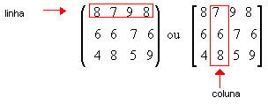
Estrutura elementos básicos
Vamos agora considerar uma tabela de números dispostos em linhas e colunas,
Mas colocados entre parênteses ou colchetes:

Slide 6
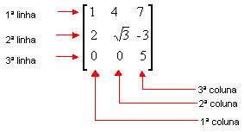
Estrutura elementos básicos
Em tabelas assim dispostas, os números são os elementos.
As linhas são enumeradas de cima para baixo
E as colunas, da esquerda para direita:

Slide 7


Estrutura elementos básicos: ordem de uma matriz
Matrizes com m linhas e n colunas
(m e n números naturais diferentes de 0)
são denominadas matrizes m x n.
Veja alguns exemplos:
Matriz do tipo 2 x 3
Matriz do tipo 2 x 2

Slide 8
Estrutura elementos básicos: Notação geral
Costuma-se representar as matrizes por letras maiúsculas
Os elementos por letras minúsculas, acompanhadas por dois índices
Que indicam, respectivamente, a linha e a coluna que o elemento ocupa.

Slide 9
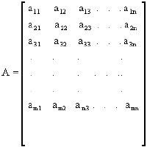
Matriz m x n
Estrutura elementos básicos: Notação geral
Assim, uma matriz A do tipo m x n é representada por:

Slide 10
Estrutura elementos básicos: Notação geral
abreviadamente, A = [a_{ij}]_{m x n},
em que i e j representam, respectivamente, a linha e a coluna que o elemento ocupa.
Por exemplo, na matriz anterior, a₂₃ é o elemento da 2ª linha e da 3ª coluna.

Slide 11


Exemplo
Na matriz
temos
5

Slide 12
Exemplo
Na matriz A = [ -1 0 2 5 ], temos:
a₁₁ = -1,
a₁₂ = 0,
a₁₃ = 2
a₁₄ = 5.
Essa matriz também pode ser chamada de matriz linha ou de vetor.

Slide 13

Denominações especiais
Algumas matrizes, por suas características, recebem denominações especiais.
Matriz linha: matriz do tipo 1 x n, ou seja, com uma única linha. Por exemplo, a matriz
A =[4 7 -3 1], do tipo 1 x 4.
Matriz coluna: matriz do tipo m x 1, ou seja, com uma única coluna.
Por exemplo, , do tipo 3 x 1

Slide 14

Matriz quadrada: matriz do tipo n x n,
Ou seja, com o mesmo número de linhas e colunas; dizemos que a matriz é de ordem n.
Por exemplo, a matriz é do tipo 2 x 2, isto é, quadrada de ordem 2.

Slide 15
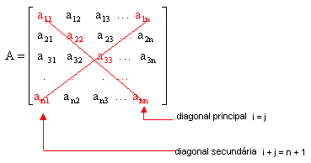
Numa matriz quadrada definimos a diagonal principal e a diagonal secundária.
A principal é formada pelos elementos a_{ij} tais que i = j.
Na secundária, temos i + j = n + 1.
Veja:

Slide 16
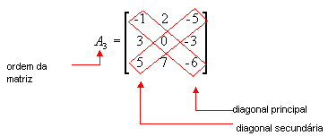
Observe a matriz a seguir:
a₁₁ = -1 é elemento da diagonal principal, pois i = j = 1
a₃₁= 5 é elemento da diagonal secundária, pois i + j = n + 1 ( 3 + 1 = 3 + 1)

Slide 17



Matriz nula: matriz em que todos os elementos são nulos; é representada por 0_{m x n.}
Por exemplo:
Matriz diagonal: matriz quadrada em que todos os elementos que não estão na diagonal principal são nulos. Por exemplo:

Slide 18
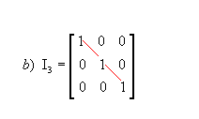


Matriz identidade: matriz quadrada em que todos os elementos da diagonal principal são iguais a 1 e os demais são nulos;
É representada por I_{n}, sendo n a ordem da matriz. Por exemplo:
Assim, para uma matriz identidade

Slide 19
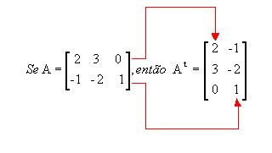
Matriz transposta: matriz A^{t} obtida a partir da matriz A trocando-se ordenadamente as linhas por colunas ou as colunas por linhas. Por exemplo:
Desse modo, se a matriz A é do tipo m x n, A^{t} é do tipo n x m.
Note que a 1ª linha de A corresponde à 1ª coluna de A^{t} e a 2ª linha de A corresponde à 2ª coluna de A^{t}.

Slide 20

Matriz simétrica: matriz quadrada de ordem n tal que A = A^{t} . Por exemplo,
é simétrica, pois
a₁₂ = a₂₁ = 5,
a₁₃ = a₃₁ = 6,
a₂₃ = a₃₂ = 4,
ou seja, temos sempre a _{ij} = a _{ji.}

Slide 21

Matriz oposta: matriz -A obtida a partir de A trocando-se o sinal de todos os elementos de A. Por exemplo, .

Slide 22

Igualdade de matrizes
Duas matrizes, A e B, do mesmo tipo m x n, são iguais se, e somente se, todos os elementos que ocupam a mesma posição são iguais:

Slide 23


Adição
Dadas as matrizes A = [a_{ij}]_{mxn} e B = [b_{ij}]_{mxn}, chamamos de soma dessas matrizes a matriz
C = [c_{ij}]_{mxn}, tal que C_{ij} = a_{ij} + b_{ij} , para todo
A + B = C
Exemplos

Slide 24
Propriedades
Sendo A, B e C matrizes do mesmo tipo ( m x n), temos as seguintes propriedades para a adição:
a) comutativa: A + B = B + A
b) associativa: ( A + B) + C = A + ( B + C)
c) elemento neutro: A + 0 = 0 + A = A, sendo 0 a matriz nula m x n
d) elemento oposto: A + ( - A) = (-A) + A = 0

Slide 25
Subtração
Dadas as matrizes A = [a_{ij}]_{mxn} e B = [b_{ij}]_{mxn},
Chamamos de diferença entre essas matrizes
A soma de A com a matriz oposta de B:
A - B = A + ( - B )

Slide 26

Multiplicação de um número real por uma matriz
Dados um número real x e uma matriz A do tipo m x n,
O produto de x por A é uma matriz
B do tipo m x n
Obtida pela multiplicação de cada elemento de A por x, ou seja, b_{ij} = xa_{ij}:
B = x.A
Observe o seguinte exemplo:

Slide 27
Propriedades
Sendo A e B matrizes do mesmo tipo ( m x n) e x e y números reais quaisquer, valem as seguintes propriedades:
a) associativa: x.(yA) = (xy).A
b) distributiva de um número real em relação à adição de matrizes: x.(A + B) = xA + xB
c) distributiva de uma matriz em relação à adição de dois números reais: (x + y).A = xA + yA
d) elemento neutro : xA = A, para x=1, ou seja, A=A

Slide 28
Multiplicação de matrizes
O produto de uma matriz por outra não é determinado por meio do produto dos seus respectivos elementos.
Assim, o produto das matrizes A = (a_{ij})_{m x p} e B = (b_{ij})_{pxn}
É a matriz C = (c_{ij}) _{m x n} em que cada elemento c_{ij} é obtido por meio da soma dos produtos dos elementos correspondentes
Da i-ésima linha de A pelos elementos da j-ésima coluna B.

Slide 29

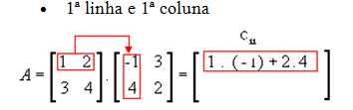
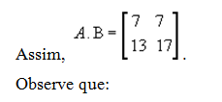
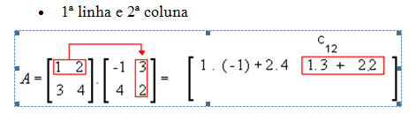
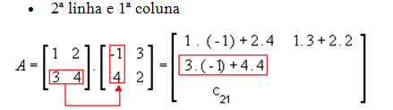
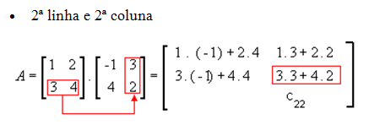
Multiplique

Slide 30
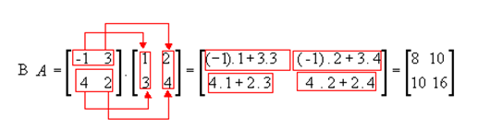
Portanto, AB ≠ BA,
ou seja, para a multiplicação de matrizes não vale a propriedade comutativa.

Slide 31




Slide 32

Da definição, temos que a matriz produto A . B só existe se o número de colunas de A for igual ao número de linhas de B:
A matriz produto terá o número de linhas de A (m) e o número de colunas de B(n):
Se A_{3 x 2} e B _{2 x 5} , então ( A . B ) _{3 x 5}
Se A _{4 x 1} e B _{2 x 3}, então não existe o produto
Se A _{4 x 2} e B _{2 x 1}, então ( A . B ) _{4 x 1}

Slide 33
Propriedades
Verificadas as condições de existência para a multiplicação de matrizes, valem as seguintes propriedades:
a) associativa: (A.B).C = A.(B.C)
b) distributiva em relação à adição:
A.(B + C) = A.B + A.C ou (A + B ).C = A.C + B.C
c) elemento neutro: A.I_{n} = I_{n}.A = A, sendo I_{n} a matriz identidade de ordem n
Vimos que a propriedade comutativa, geralmente, não vale para a multiplicação de matrizes.
Não vale também o anulamento do produto, ou seja: sendo 0 _{m x n} uma matriz nula, A.B =0 _{m x n} não implica, necessariamente, que A = 0 _{m x n} ou B = 0 _{m x n}.

Slide 34
Exemplo
Na confecção de três modelos de camisas (A, B e C) são usados botões grandes (G) e pequenos (p). O número de botões por modelos é dado pela tabela:
O número de camisas fabricadas, de cada modelo, nos meses de maio e junho, é dado pela tabela:
Nestas condições, obter a tabela que dá o total de botões usados em maio e junho.
 | Camisa A | Camisa B | Camisa C
Botões p | 3 | 1 | 3
Botões G | 6 | 5 | 5
 | Maio | Junho
Camisa A | 100 | 50
Camisa B | 50 | 100
Camisa C | 50 | 50

Slide 35

O problema se resume na multiplicação das matrizes
 | Maio | Junho
Botões p | 500 | 400
Botões G | 1100 | 1050

Slide 36
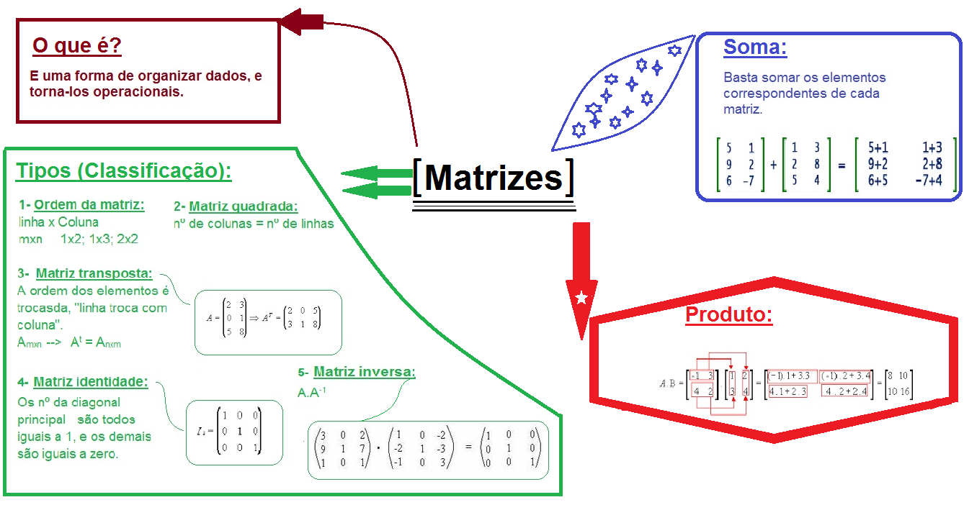

Slide 37
Vídeos sugeridos
https://www.youtube.com/watch?v=sw18GQESKpA
https://www.youtube.com/watch?v=sw18GQESKpA
https://www.youtube.com/watch?v=AdwyrhQ5GfA
https://www.youtube.com/watch?v=V2LRnz54-dQ
https://www.youtube.com/watch?v=nRD2oTiVhx8

